Slide 1

Wemail 06
WPF+Prism 项目实战
Zhu zhen - Micorsoft MVP
https://github.com/JusterZhu

Slide 2

01.日志
02.控件库

Slide 3
日志
/01

Slide 4
日志
1.Nuget安装：
Microsoft.Extensions.Logging.Abstractions
NLog.Extensions.Logging
NLog.Config
Nlog日志等级 | 作用
Trace | 最常见的记录信息，一般用于普通输出
Debug | 一般在编码调试阶段使用，切记在Release发布版本中该日志不生效（就是不会写进文件里）。
Info | 信息类型的消息
Warn | 警告信息，一般用于比较重要的场合
Error | 错误信息
Critical | 致命异常信息。一般来讲，发生致命异常之后程序将无法继续执行。
自上而下，等级递增。 | 自上而下，等级递增。
2.配置Nlog.config
3.App.cs注入log组件
protected override void RegisterTypes(IContainerRegistry containerRegistry)
{
var factory = new NLog.Extensions.Logging.NLogLoggerFactory();
Microsoft.Extensions.Logging.ILogger logger = factory.CreateLogger("NLog");
containerRegistry.RegisterInstance(logger);
}
4.ViewModel构造函数获取log引用
Nlog官网地址：https://nlog-project.org/?r=redirect

Slide 5
日志-全局异常捕捉
出错的任务中未观察到的异常将触发异常呈报策略时出现。
//UI线程未捕获异常处理事件
this.DispatcherUnhandledException += OnDispatcherUnhandledException;
//Task线程内未捕获异常处理事件
TaskScheduler.UnobservedTaskException += OnUnobservedTaskException;
//多线程异常
AppDomain.CurrentDomain.UnhandledException += OnUnhandledException;
Ref:
https://docs.microsoft.com/zh-cn/dotnet/api/system.windows.application.dispatcherunhandledexception?f1url=%3FappId%3DDev16IDEF1&view=windowsdesktop-5.0?WT.mc_id=WDIT-MVP-5004326
https://docs.microsoft.com/zh-cn/dotnet/api/system.appdomain.unhandledexception?f1url=%3FappId%3DDev16IDEF1&l=EN-US&k=k(System.AppDomain.UnhandledException);k(DevLang-csharp)&rd=true&view=net-5.0?WT.mc_id=WDIT-MVP-5004326
https://docs.microsoft.com/zh-cn/dotnet/api/system.threading.tasks.taskscheduler.unobservedtaskexception?f1url=%3FappId%3DDev16IDEF1&l=EN-US&k=k(System.Threading.Tasks.TaskScheduler.UnobservedTaskException);k(DevLang-csharp)&rd=true&view=net-5.0&viewFallbackFrom=net-5.0%3FWT.mc_id%3DWDIT-MVP-5004326

Slide 6
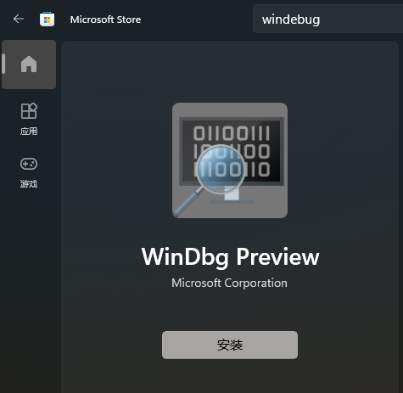
日志-Dump
程序异常崩溃前使用此类为进程创建DUMP文件，之后可以使用WinDbg等工具进行分析。(该文件包含一些敏感信息切勿将公司项目中的dump文件公布到互联网上)
Windebug分析案例：
https://mp.weixin.qq.com/s/i6cJHTrIPweDIplzzfHnVQ
Windebug分析教程：
https://docs.microsoft.com/zh-cn/windows-hardware/drivers/debugger/getting-started-with-windows-debugging?WT.mc_id=WDIT-MVP-5004326
Windebug命令：
https://docs.microsoft.com/zh-cn/windows-hardware/drivers/debugger/commands?WT.mc_id=WDIT-MVP-5004326

Slide 7
控件库
/02

Slide 8
控件库
1.Nuget安装：MaterialDesignInXamlToolkit
2.选择主题
Light theme：<ResourceDictionary Source="pack://application:,,,/MaterialDesignThemes.Wpf;component/Themes/MaterialDesignTheme.Light.xaml" />
Dark theme: <ResourceDictionary Source="pack://application:,,,/MaterialDesignThemes.Wpf;component/Themes/MaterialDesignTheme.Dark.xaml" />
3.App文件：
<Application x:Class="MaterialTest.App"
xmlns="http://schemas.microsoft.com/winfx/2006/xaml/presentation"
xmlns:x="http://schemas.microsoft.com/winfx/2006/xaml"
StartupUri="MainWindow.xaml">
<Application.Resources>
<ResourceDictionary>
<ResourceDictionary.MergedDictionaries>
<ResourceDictionary Source="pack://application:,,,/MaterialDesignThemes.Wpf;component/Themes/MaterialDesignTheme.Light.xaml" />
<ResourceDictionary Source="pack://application:,,,/MaterialDesignThemes.Wpf;component/Themes/MaterialDesignTheme.Defaults.xaml" />
<ResourceDictionary Source="pack://application:,,,/MaterialDesignColors;component/Themes/Recommended/Primary/MaterialDesignColor.DeepPurple.xaml" />
<ResourceDictionary Source="pack://application:,,,/MaterialDesignColors;component/Themes/Recommended/Accent/MaterialDesignColor.Lime.xaml" />
</ResourceDictionary.MergedDictionaries>
</ResourceDictionary>
</Application.Resources>
</Application>
4.配置View
<Window [...]
TextElement.Foreground="{DynamicResource MaterialDesignBody}"
Background="{DynamicResource MaterialDesignPaper}"
TextElement.FontWeight="Medium"
TextElement.FontSize="14"
FontFamily="pack://application:,,,/MaterialDesignThemes.Wpf;component/Resources/Roboto/#Roboto"
[...] >
Ref：https://www.cnblogs.com/ouyangkai/p/12753710.html

Slide 9
Thanks

